Slide 1
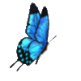
স্বাগতম

Slide 2
পাঠ-২
পরিচিতি
শিক্ষক
পাঠ
অসীম বিশ্বাস (সহকারি অধ্যাপক)
সম্মিলনী মহিলা ডিগ্রি কলেজ।
ঝিকরগাছা, যশোর।
মোবা নং: ০১৭১৫-২১৪৩৯১
E mail- ab214391@gmail.com
শ্রেণিঃ একাদশ/দ্বাদশ
বিষয়ঃ জীববিজ্ঞান-১ম পত্র অধ্যায়ঃ ০৮ (টিস্যু ও টিস্যুতন্ত্র)
সময়ঃ ৪৫ মিনিট

Slide 3
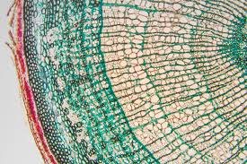
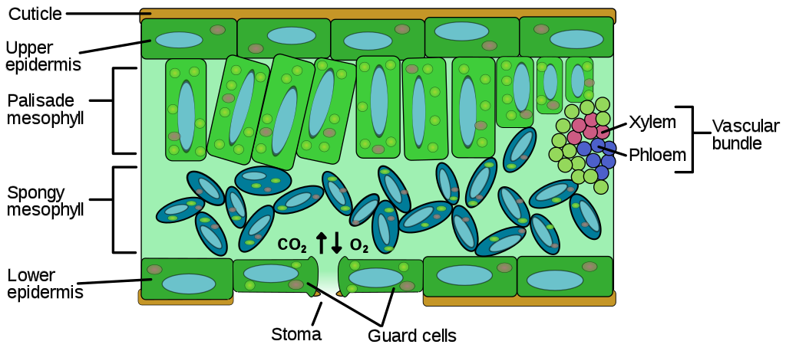
ত্বকীয় কলাতন্ত্র

Slide 4
আমাদের আজকের
পাঠ-
শিখন ফল
ত্বকীয় কলাতন্ত্র
এই পাঠ শেষে শিক্ষার্থীরা -
টিস্যু ও টিস্যুতন্ত্র
ত্বকীয় টিস্যুতন্ত্র সম্পর্কে পরিচিত হতে পারবে ;
এপিডার্মিস এবং ত্বকীয় রন্ধ্র ও উপাঙ্গসমূহের বৈশিষ্ট্য ও কাজ
বলতে পারবে।

Slide 5
টিস্যুতন্ত্র
ত্বকীয় টিস্যুতন্ত্র
উদ্ভিদ অঙ্গের বহিরাবরণ (ত্বক) সৃষ্টি করে উদ্ভিদের কাণ্ড,শাখা-প্রশাখা, পাতা,মূল,ফুল,ফল,বীজ প্রভৃতি অঙ্গের ত্বক অন্তর্ভূক্ত
কাণ্ড ও পাতার ত্বককে এপিডার্মিস বলা হয় মূলের ত্বককে এপিব্লেমা বলা হয়
উৎপত্তি প্রাথমিক শীর্ষক ভাজক টিস্যু হতে
ত্বকীয় টিস্যুতন্ত্রকে তিনটি অংশে ভাগ করা হয় -ক)এপিডার্মিস বা ত্বক খ) ত্বকীয় উপাঙ্গসমূহ গ)ত্বকীয় রন্ধ্র
একই ধরনের শারীরবৃত্তীয় বা যান্ত্রিক কাজ সম্পাদানকারী এক বা একাধিক টিস্যু বিজ্ঞানী স্যাকস এর মতে টিস্যুর অবস্থান বা কার্য অনুযায়ী টিস্যুতন্ত্রকে তিন ভাগে ভাগ করা হয়-
১) এপিডার্মাল বা ত্বকীয় টিস্যুতন্ত্র
২)গ্রাউন্ড বা ভিত্তি টিস্যুতন্ত্র
৩)ভাস্কুলার বা পরিবহন টিস্যুতন্ত্র

Slide 6
এপিডার্মিস
কাজ
উদ্ভিদের প্রধান প্রতিরক্ষক হিসেবে অভ্যন্তরীণ টিস্যুকে রক্ষা করা
পানির অপচয় রোধ করা
বিভিন্ন গ্যাসের আদান-প্রদান করে থাকে
পানি ও খনিজ লবণ শোষণে সাহায্য করা
পাতার প্রসারণ ও বিকাশে সাহায্য করা
বৈশিষ্ট্য
উদ্ভিদের বাইরের স্তর
একসারি প্যারেনকাইমা কোষ দ্বারা গঠিত
কোষগুলো আয়তাকার
কোষগুলোর মাঝে আন্তঃকোষীয় ফাঁক থাকে না
কোষে অল্প পরিমাণ সাইটোপ্লাজম, একটি নিউক্লিয়াস থাকে
কোষে একটি কোষগহ্বর থাকে ও বর্ণহীন প্লাস্টিড (লিউকোপ্লাস্ট) থাকে
কিউটিন ও সুবেরিনের পুরু স্তরকে কিউটিকল বলে
কাণ্ড ও পাতায় কিউটিকল থাকে
Cycas,Pinus এর পাতায় লিগনিন থাকে

Slide 7
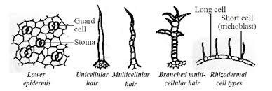
ত্বকীয় উপাঙ্গসমুহ

Slide 8
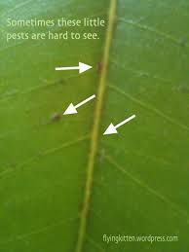
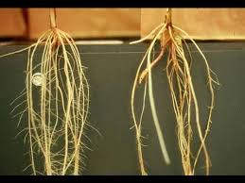
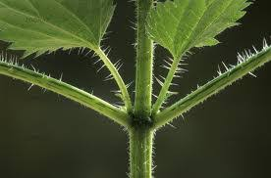
রোম বা ট্রাইকোম
শল্ক বা স্কেল
দংশক রোম
i.এককোষী বা বহুকোষী উপাঙ্গ
ii. এককোষী রোম অশাখান্বিত, কিউটিকলবিহীন iii.বহকোষী রোম শাখান্বিত , iv.কিউটিকলযুক্ত কাণ্ড ও পাতার গ্রন্থিবিহীন রোম প্রস্বেদন হ্রাস করে
i.এককোষী ,লম্বা,সূঁচালো ট্রাইকোম
ii.বিষাক্ত রস থাকে
iii.প্রাণীর ত্বকে তীব্র জ্বালা সৃষ্টি হয়
উদাঃ-আলকুশি,বিচ্ছুটি উদ্ভিদ
i.পাতলা ঝিল্লী সদৃশ রোম
বহুকোষী ও চ্যাপ্টা ii.প্রকৃতির উপাঙ্গ
প্রস্বেদনের হার কমায়
উদাঃ- কলশপত্রী উদ্ভিদ

Slide 9
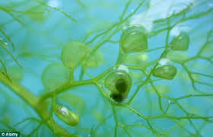
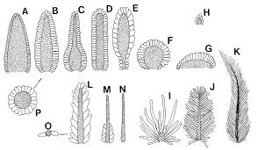
গ্রন্থিরোম/কোলেটার্স
পানি থলি
বৃন্তক,বহুকোষী ট্রাইকোম
দুইটি অংশ – বৃন্ত ও মস্তক দিয়ে গঠিত
মস্তক আঠালো পদার্থে পূর্ণ থাকে
উদ্ভিদকে জীবজন্তুর আক্রমণ থেকে রক্ষা করে
এক প্রকার পানি ধারক
প্রশস্ত ট্রাইকোম থাকে।
উদাঃ-Mesembrayanthemum crystallinum উদ্ভিদ
(Ice Plant/বরফ উদ্ভিদ বলা হয়)

Slide 10
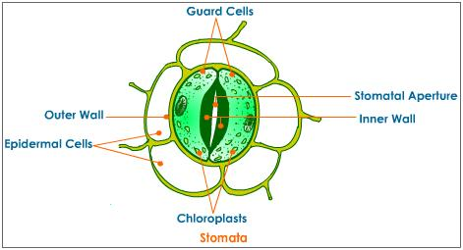
ত্বকীয় রন্ধ্র
পত্ররন্ধ্র
পাতা ও কচি কাণ্ডের ছিদ্রযুক্ত ত্বক
ছিদ্রগুলো আণুবীক্ষণিক
অর্ধচন্দ্রাকৃতির রক্ষীকোষ দিয়ে বেষ্টিত
পত্ররন্ধ্রের নিচে বায়ুকুঠুরী থাকে
একটি বড় নিউক্লিয়াস থাকে ,বহু ক্লোরোপ্লাষ্ট থাকে
ঘন সাইটোপ্লাজম থাকে
ভিন্ন আকৃতির বহিঃত্বকীয় সহকারি কোষ দ্বারা বেষ্টিত
কাজ
গ্যাসীয় আদান-প্রদান করা প্রধান কাজ
পানি বাষ্পাকারে বের করা
রক্ষীকোষ পত্ররন্ধ্রের খোলা ও বন্ধ হওয়া নিয়ন্ত্রণ করে
রক্ষীকোষের ক্লোরোপ্লাষ্ট খাদ্য তৈরি করে
শ্বসন ,সালোকসংশ্লেষণ,প্রস্বেদনে ভূমিকা পালন

Slide 11
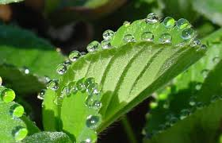
হাইডাথোড
এক বিশেষ ধরনের পানি নির্মোচন অঙ্গ
পানি তরলাকারে বের হওয়াকে গাটেশন বলে
কচু,কচুরিপানা,টমেটো,দোপাটি,স্ট্রবেরী ও ঘাসে দেখা যায়
রাতের বেলায় বেশি কার্যকর
মাটিতে প্রচুর পানি ও আবহাওয়া অতিরিক্ত আর্দ্র থাকলে ঘটনাটি ঘটে

Slide 12
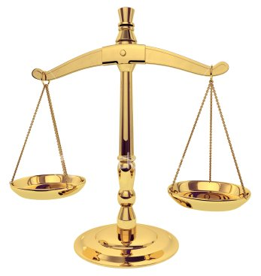
মূল্যায়ণ
কিউটিকল কোথায় পাওয়া যায় ?
এপিডার্মিস কি ধরনের কোষ দ্বারা গঠিত ?
হাইডাথোড কী ?

Slide 13
বাড়ির কাজ
স্নিগ্ধা কচু গাছের পাতার কিনারায় পানির উপস্থিতি দেখে শিক্ষককে প্রশ্ন করল - পাতার উপরে পানি আসলো কোথা থেকে? শিক্ষক বললেন ইহা এক ধরনের রন্ধ্রের কাজ। এরকম আরও এক ধরনের রন্ধ্র আছে যা পাতার উর্ধ্ব ও নিম্নত্বকে থাকে ।
ক) এপিব্লেমা কাকে বলে ? ১
খ) শল্ক কী ? ২
গ) উদ্দীপকে শেষ অংশে নির্দেশিত রন্ধ্রটির গঠন চিত্রসহ বর্ণনা কর। ৩
ঘ) উদ্ভিদের জৈবনিক কাজে রন্ধ্র দুটির গুরুত্ব বিশ্লেষন কর । ৪

Slide 14
ধন্যবাদ

